Slide 1
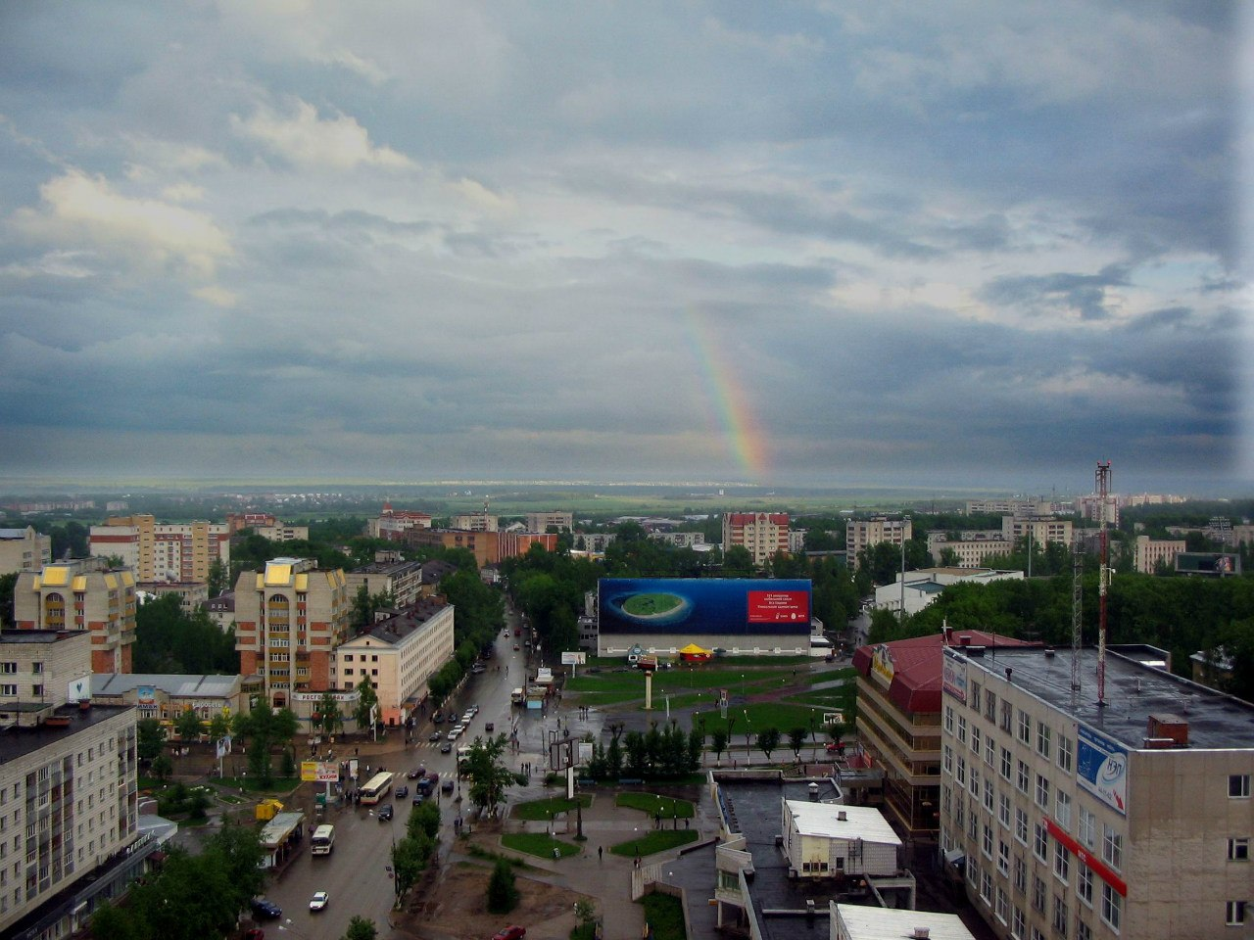
МАДОУ «Детский сад № 77»
Педагогический проект
«Мой город – Сыктывкар»
Автор-разработчик:
Воспитатель
Нестерова Е.Н.

Slide 2
Типология проекта:
ПОЗНАВАТЕЛЬНЫЙ
ВНУТРИГРУППОВОЙ
КРАТКОСРОЧНЫЙ

Slide 3
Актуальность:
Патриотическое воспитание необходимо любому народу, иначе они обречены на гибель. Основная причина пристрастия молодежи к негативным проявлениям общественной жизни в настоящее время кроется в том, что наше общество потеряло свой главный ориентир – патриотизм, который является стержнем любого государства.
Патриотическое воспитание детей необходимо начинать в дощкольном возрасте, важнейшем периоде становления личности. Ведь оно напрямую связано с воспитанием у детей любви к своей «малой родине».
Живя в родном городе, чаще всего не замечаешь той красоты, которая окружает тебя. При всей своей занятости, родители мало уделяют внимания этой проблеме. В семьях нет достаточной литературы, которая рассказывала бы о стране, родном городе, родном крае.
Каждый город по-своему уникален и неповторим. Он похож на шкатулку с драгоценностями, которая медленно открывается нашему взору по мере ознакомления с городом.

Slide 4
Цель проекта:
Формирование и углубление знаний о родном городе, воспитание у детей нравственно-патриотических чувств в процессе знакомства с родным городом и любви к родному городу.

Slide 5
Задачи:
Расширить и углубить представления детей о родном городе.
Сформировать у детей гражданские чувства, чувство любви к родному городу.
Формирование желания сохранять чистоту, порядок в своем городе.
Воспитывать патриотические чувства, любовь к малой Родине.
Научить детей узнавать по иллюстрациям, фотографиям и уметь рассказывать о достопримечательностях родного города.
Развивать внимание, память, речь, мышление, любознательность, расширять кругозор детей.

Slide 6
Знакомство с родным городом
Развитие познавательных процессов
Память
Восприятие
Воображение
Внимание
Мышление

Slide 7
1 этап - подготовительный
Подбор книг, иллюстраций и фотографий г.Сыктывкара; наглядно-дидактических пособий, демонстрационного материала для НОД.
Постановка цели и задач. Создание условий для реализации проекта.

Slide 8
Работа с родителями
Оформление родительского уголка информацией
Опрос
Акция «Принеси фото»

Slide 9
2 этап - основной
Работа с детьми
Беседы
Целевые прогулки
Занятия
Продуктивная деятельность
Дидактические, словесные игры
Сюжетно-ролевые, подвижные игры

Slide 10
Знакомство с произведениями коми писателей и поэтов о г.Сыктывкаре
У вечного огня
Три женщины в памятном сквере
Склонились над вечным огнем.
Великие наши потери
Больнее мы здесь сознаем.
Темнеет и снова светает.
В преддверии мирного дня.
И ветер на плитах качает
Косматую шапку огня.
В мороз и жару непреклонно
Три женщины скорбно стоят,
Как матери, дочери, жены
С войны не пришедших солдат.
Шли долго они и устали,
Но им на скамью не присесть.
Три женщины на пьедестале:
То память,
надежда и честь.
В. Вьюхин
Песня о Сыктывкаре
Я родился в Сыктывкаре
В прекрасном коми крае.
Где народы дружные
Живут одной семьей.
Сыктывкар, любимый мой,
Город вечно молодой,
Сыктывкар, миян кар,
Сыктывкар, Сыктывкар
Здесь улицы широкие,
Дома стоят высокие,
Деревья белоствольные
Мелькают за окном.
Я еду на автобусе,
Смотрю по сторонам.
И нравится, что город наш
Зовется Сыктывкар.
Л. Вавилова

Slide 11
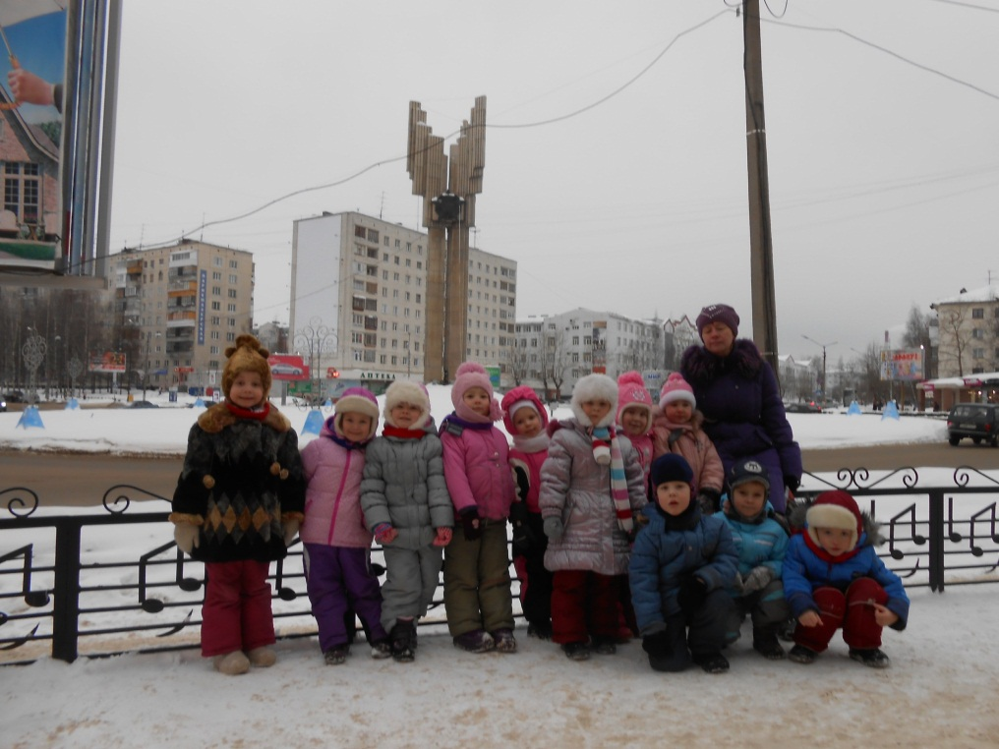
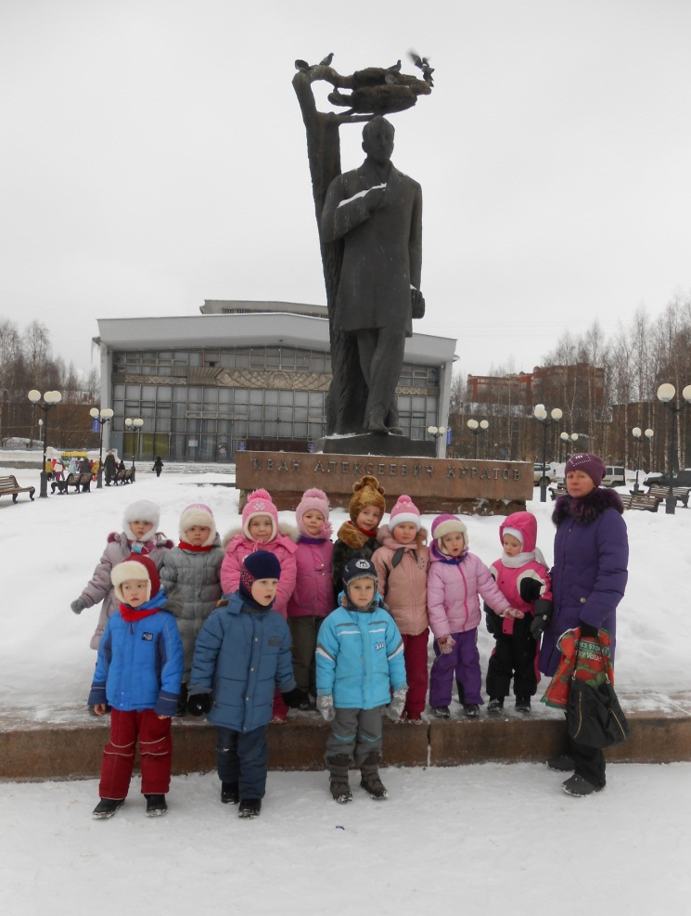
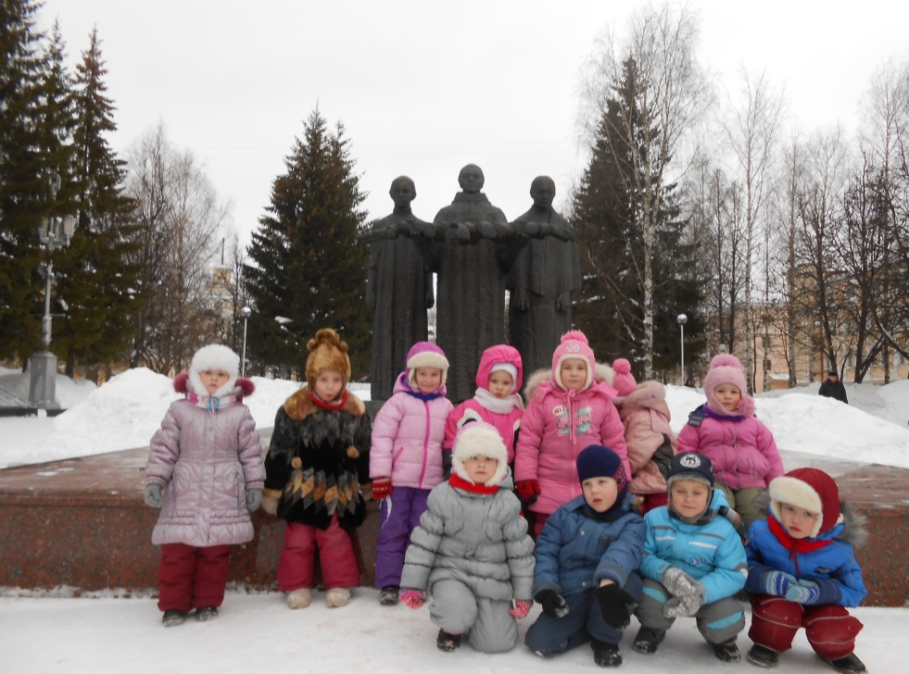
Целевые прогулки

Slide 12
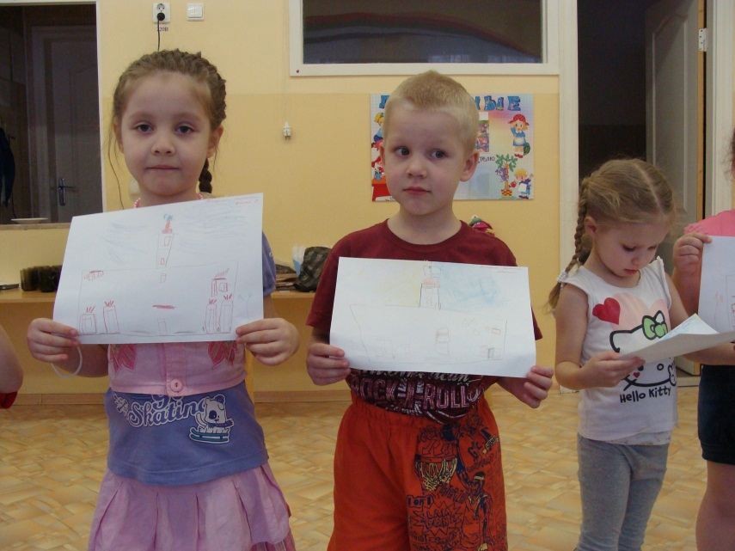
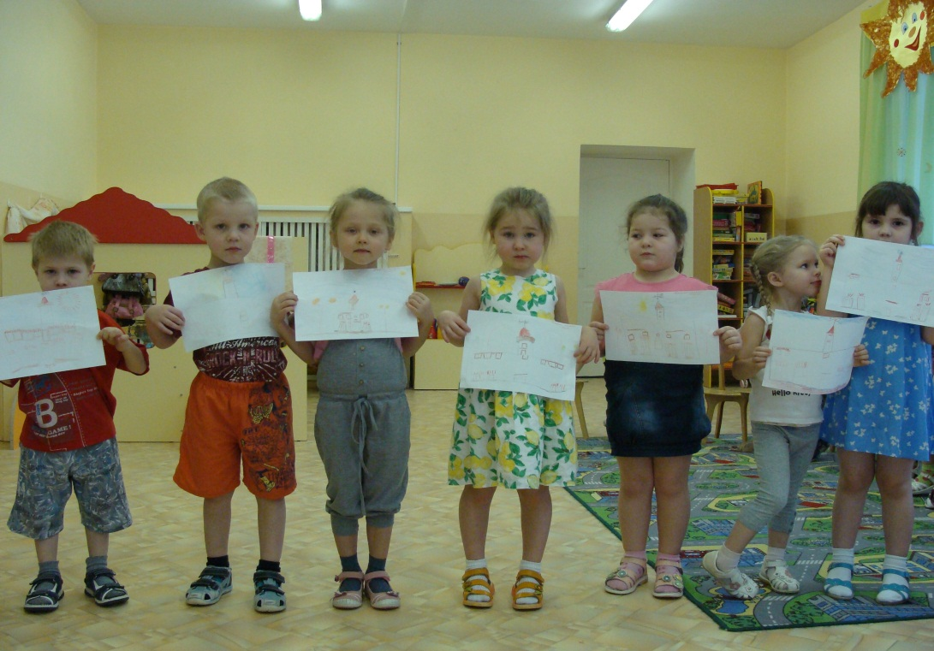
Рисование «Пожарная каланча г.Сыктывкара»

Slide 13
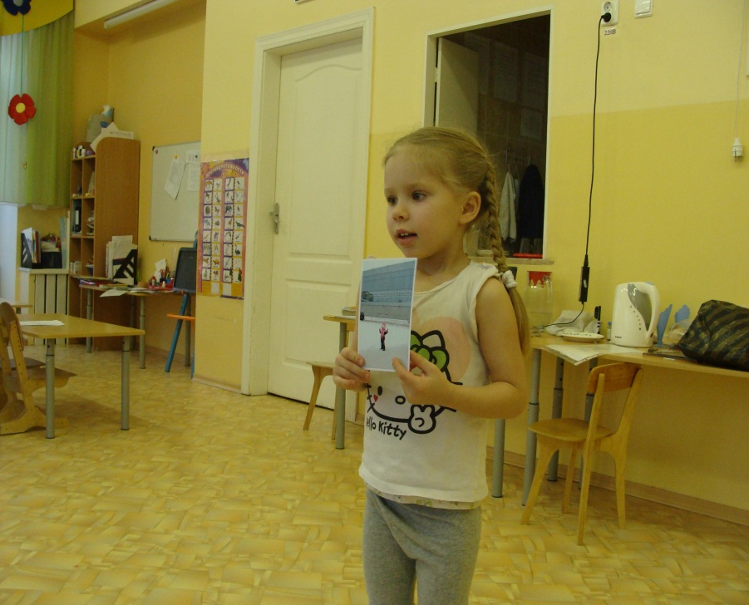
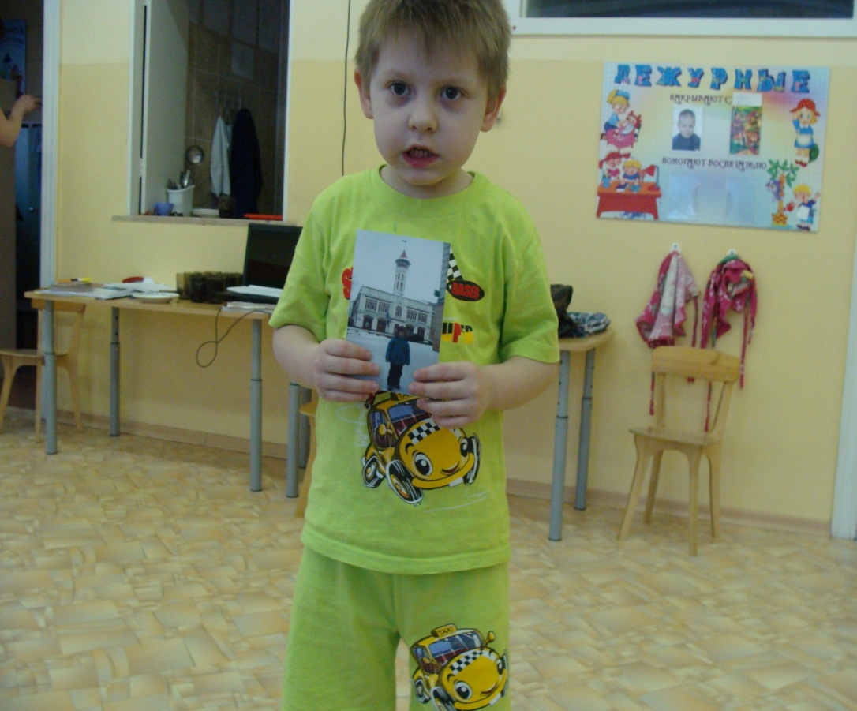
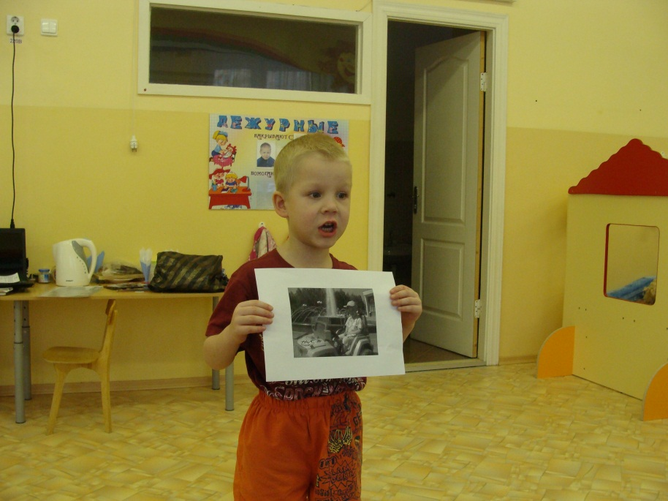
Составление рассказа «Где я люблю гулять»

Slide 14
3 этап - итоговый
Проведение викторины «Достопримечательности нашего города».
Выставка фотографий, рисунков и работ детей на тему «Мой город – Сыктывкар».

Slide 15
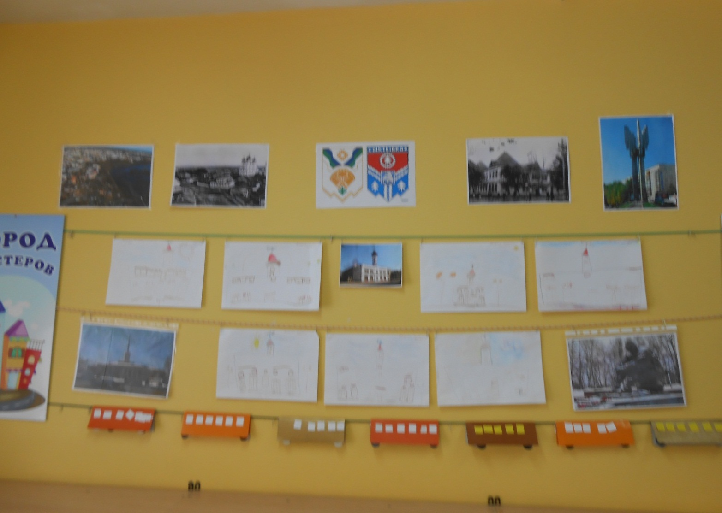
Выставка фотографий, рисунков и работ детей на тему: «Мой город – Сыктывкар»

